Slide 1
計算機實習 12
2019/12/20

Slide 2
Outline
建構子
封裝
.cpp 、 .h
繼承
public, private, protected 繼承
多重繼承

Slide 3
建構子

Slide 4
建構子 (constructor)
創建物件時執行的函式
建構子名稱與類別名稱需相同
無須回傳值

Slide 5
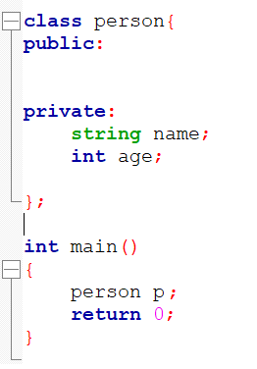
Default Constructor
class
若在class內無定義建構子
，將使用默認建構子。
呼叫建構子，生成物件

Slide 6
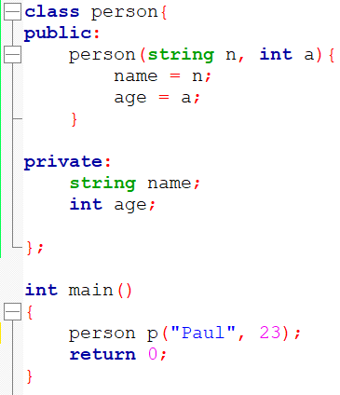
建構子定義
建構子定義
呼叫建構子，執行建構子內容

Slide 7
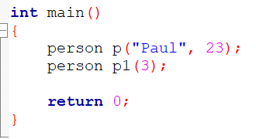
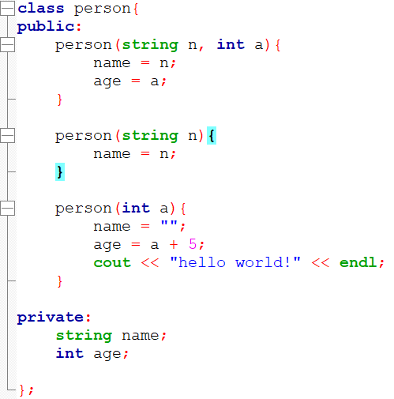
建構子 overloading
依據輸入參數型態、個數決定執行哪個
建構子不限於初始化參數。

Slide 8
封裝

Slide 9
封裝
分開 實作 與 雛型(prototype)宣告
實作 .cpp
雛型宣告 .h

Slide 10
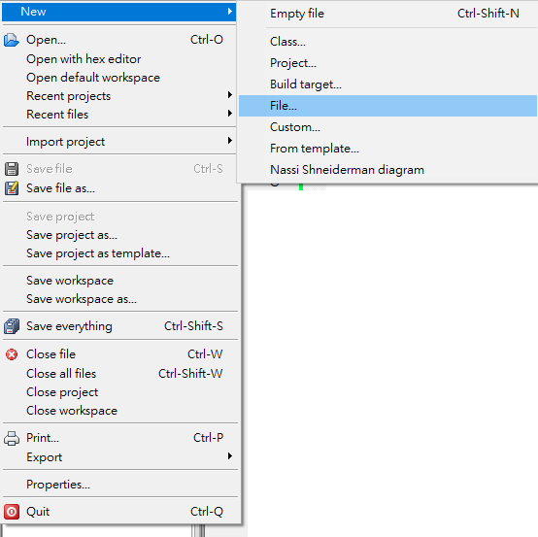
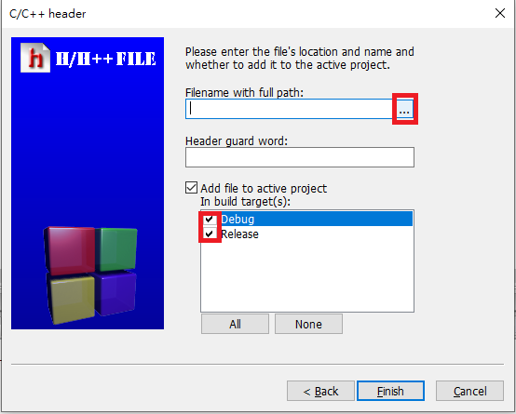
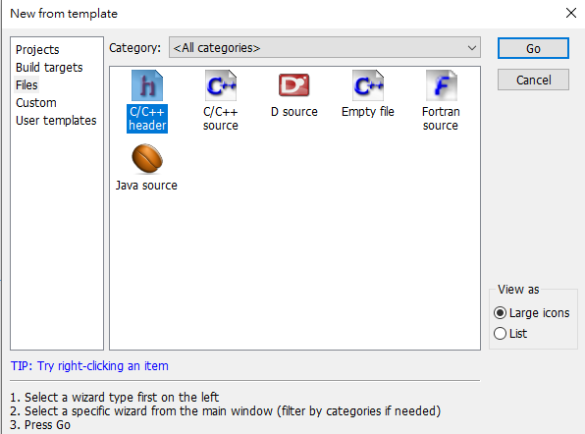
新增.h 檔案

Slide 11
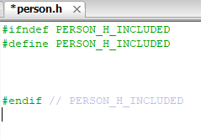
避免重複定義，
稍後會提

Slide 12
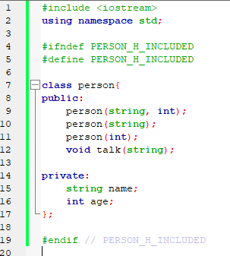
.h 宣告雛形

Slide 13
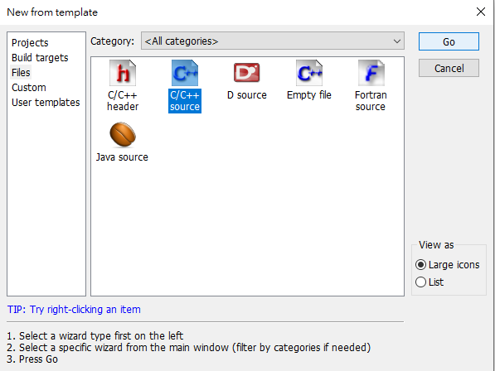
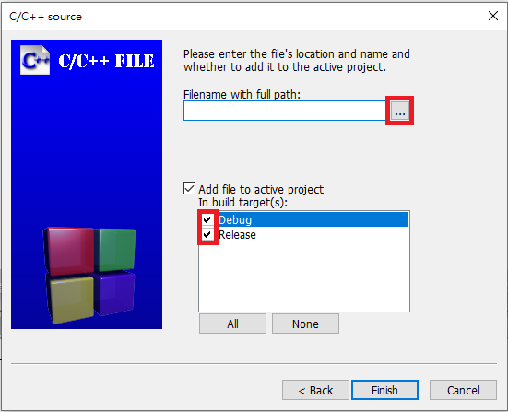
新增.cpp 檔案

Slide 14
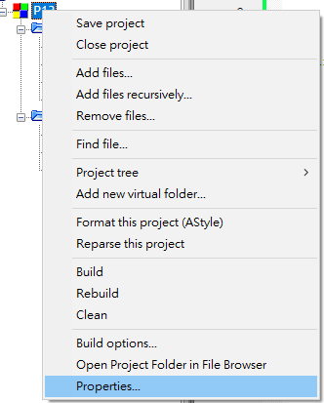
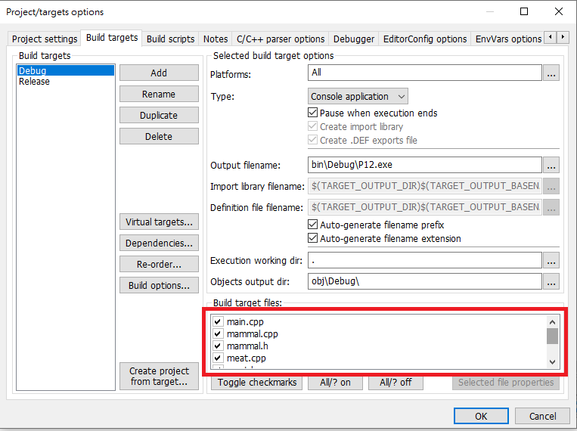
確認是否有勾選

Slide 15
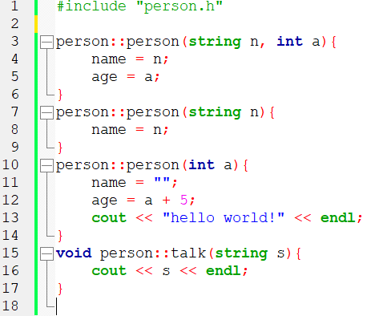
.cpp 實作

Slide 16
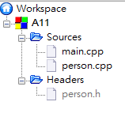
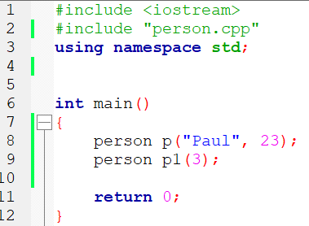

Slide 17
避免重複定義
主程式
使用到物件A (include A)
使用到物件B (include B)
物件A
物件B
使用到物件A (include A)
A 被重複定義兩次

Slide 18
繼承

Slide 19
繼承 (public, private, protected)
public 繼承
父類別 權限 | 子類別 繼承後權限
public | public
protected | protected
private | private
private 繼承
父類別 權限 | 子類別 繼承後權限
public | private
protected | private
private | 無繼承
protected 繼承
父類別 權限 | 子類別 繼承後權限
public | protected
protected | protected
private | 無繼承

Slide 20
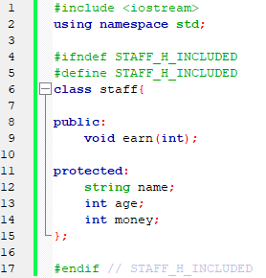
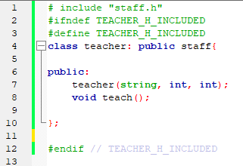
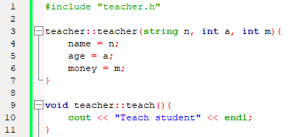

public 繼承 範例

Slide 21
多重繼承

Slide 22
多重繼承
物件A
物件B
繼承
繼承
物件C
擁有物件A及物件B的成員

Slide 23
多重繼承例子
staff
student
繼承
繼承
teacher
TA
擁有物件A及物件B的成員

Slide 24
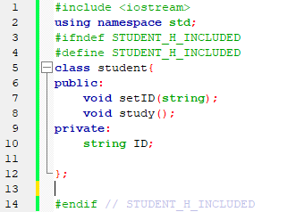
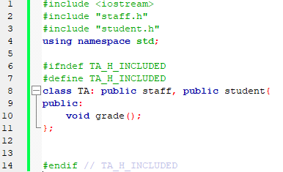
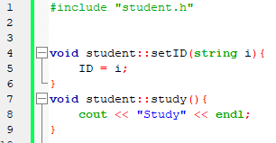

多重繼承
staff
student
TA

Slide 25
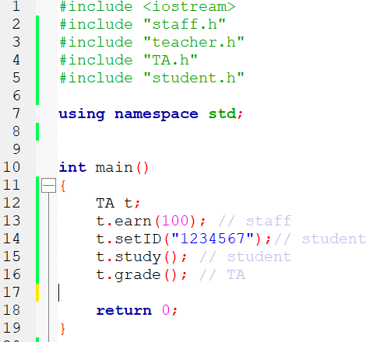
多重繼承

Slide 26
練習12
繳交期限12/20 23:55

Slide 27
練習12 多重繼承
mammal
reptile
meat
lion
snake

Slide 28
練習12 多重繼承
提供 mammal.h 、 mammal.cpp 、 reptile.h 、 reptile.cpp 、 meat.h 、 meat.cpp 、main.cpp
請完成 lion.h 、lion.cpp 、snake.h 、snake.cpp

Slide 29
練習12
lion - public繼承 mammal、meat
提供 2 個 public member function
建構子 – 可輸入一字串，透過mammal中提供的方法修改棲息地
howl - 輸出 “meow” (記得換行)

Slide 30
練習12
snake - public繼承 reptile、meat
提供 4 個 public member function
建構子 – 可輸入一布林(bool)，初始化toxin的數值
set_toxin – 修改 toxin 的數值
get_toxin – 回傳 toxin 數值
winter_sleep – 輸出 “winter sleep” (記得換行)
提供 1 個 private member function
bool toxin

Slide 31
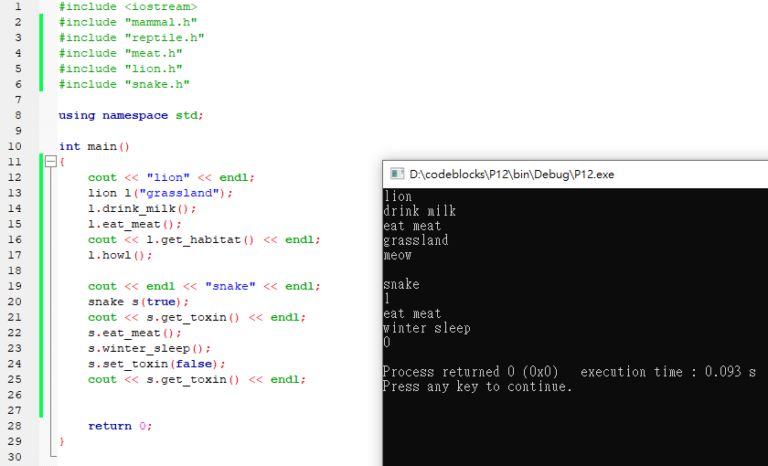
練習12 – 測試結果

Slide 32
練習12
lion.h 、snake.h 雛型宣告
lion.cpp 、snake.cpp 實作內容
只需繳交上述4個檔案，檔名需一樣

Slide 33
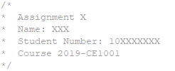
繳交格式
cpp檔開頭要有以下文字
計算機概論Ⅰ : 2019-CE1001
計算機實習Ⅰ-A : 2019-CE1003-A
計算機實習Ⅰ-B : 2019-CE1003-B
作業: Assignment
練習: Practice

Slide 34
繳交方式
1. 作業上傳以 LMS系統 為主 https://lms.ncu.edu.tw/
2. 作業繳交至 “計算機實習I”
3. 不接受補交

Slide 35
繳交內容
上傳內容須為 .zip 壓縮檔
內容包含:
程式碼 (.cpp) [mammal.cpp 、 reptile.cpp、 meat.cpp、 lion.cpp、 snake.cpp]
執行結果截圖 (只接受 .png 或 .jpg 形式)
資料檔名皆須為 PX-10XXXXXXX
Practice: P

Slide 36
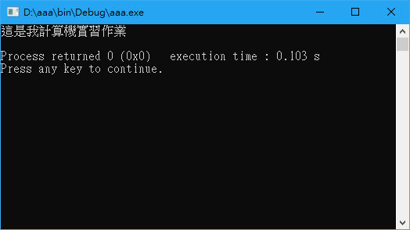
截圖範例

